Slide 1

Gamification van een opleiding
Sam Van Bogaert
Promotor: Cindy Braspenning
Stagebegeleider: Serge Horsmans

Slide 2

Onderzoeksvraag
“Hoe kan men een opleiding vervangen door een spel dat op een alternatieve manier, dezelfde informatie kan aanbrengen dan de opleiding?”

Slide 3
Voor aanvang van de stage
Log-in scherm
Hoofdmenu
Levels menu
Highscore menu
‘Megan’ introductie
Spel introductie
Leverancier level

Slide 4
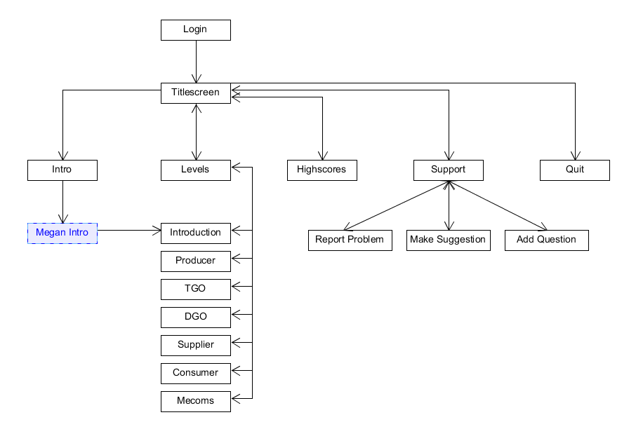
Na afloop van de stage
Log-in scherm
Hoofd menu
Levels menu
Highscore menu
‘Megan’ introductie
Spel introductie
Leverancier level
Support menu
Producent level
TGO level
DGO level
Consument level
Mecoms level

Slide 5
Uitvoering
Project management
Azure Devops
Twee wekelijkse sprint.
Prioriteit: ontbrekende content voorzien.
Version Control
Git
2 Branches: Dev & Master
Na elke aanpassing: push op Dev branch.
Na elke sprint: push naar master branch.
Game Development
Unity
UI Design
Scripts

Slide 6
Planning
Week 1-2:
Opleiding doorlopen
Introductie tot het project.
Unity tutorials bekijken.
Leren met Unity werken.
Sprint 1: Producer level
Sprint 2: DGO level
Sprint 3: Consumer level
Sprint 4: TGO level
Sprint 5: Mecoms level
Sprint 6: Uitbreiding

Slide 7
Klassen structuur
Bv. DGO level:
DGOProblemController
AddProblem(int rndindex, int index)
RemoveProblem(int index)
RemoveHappiness(int index)
AddWorker(int index)
RemoveWorker(int index)
DGOProblemGridFiller
AddProblem(int index)
RemoveProblem(int index)
DGOWorkerController
BuyWorker()
DGOEventSystem
ShowProblem()
Per script:
Start(): Initialisatie – 1x uitgevoerd
Update(): per frame uitgevoerd
Uitzonderingen: bv. Drag- & DropHandler
Notes:
DGO
XMLManager: Highscores
EmailController

Slide 8
DEMO

Slide 9
XML
Tijd gebrek.
Reeds aanwezig in het project.
Handig voor grote teksten.
Nieuwe ervaring.

Slide 10
Toekomst
Uitbreiden van de support pagina.
API & Database
JSON formaat integreren
Log in menu verbeteren
Code refactoring
Nieuwe levels toevoegen.

Slide 11
Problemen & Uitdagingen
Reeds bestaand project
documentatie was aanwezig.
Kleine oriëntatie vereist
opleiding zelf overlopen.
Weinig materiaal om mee te werken.

Slide 12
Persoonlijke Reflectie
Veel kunnen bijleren (C#, .NET, XML ...).
Veel creatieve vrijheid.
Moeilijkheidsgraad door gebrek aan kennis over de energiesector.

Slide 13
Besluit
“Hoe kan men een opleiding vervangen door een spel dat op een alternatieve manier, dezelfde informatie kan aanbrengen dan de opleiding?”
Opleiding
Opzoek werk is makkelijker.
Aanpassen is sneller.
Spel
Extra interactiviteit.
Informatie verdelen over verschillende levels.
Snelle feedback via support pagina.

Slide 14
Vragen?

